Slide 1
يوم المعلم

Slide 2
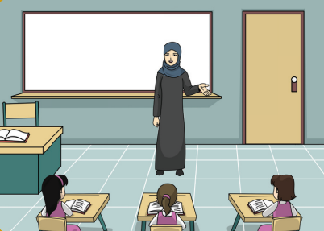
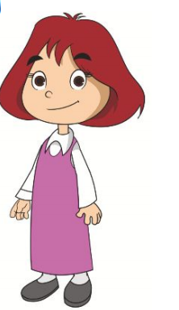
الوحدة
6
ما أهمية وجود المعلم في الفصل ؟
وجوده مهم ليعلم الطلاب و يوجههم لما ينفعهم في المستقبل
مناسبتي
يوم المعلم

Slide 3
نشاط 1:
الوحدة
6
مهنة المعلم من أهم و أصعب المهن في المجتمع ناقشي هذه العبارة.
لأن المعلم يستغرق وقتا طويلا في تنظيم الأوراق و الراجعة و تحضير الدروس و يتعرض لضغط كبير في التعامل مع الأطفال و الشباب و المراهقين يوميا كما أن عليه مسؤولية توجيه الطلاب لما ينفعهم في المستقبل
مناسبتي
يوم المعلم

Slide 4
نشاط 2:
الوحدة
6
ماذا لو كان العالم بلا معلم ؟
غزو الأمراض للعالم
انعدام وسائل الاتصالات
يظل العالم بدائيا و لا يتطور
عدم انضباط السلوكيات
مناسبتي
يوم المعلم

Slide 5
نشاط 3:
الوحدة
6
حددي يوم المعلم باليوم و التاريخ الهجري لهذا العام
السبت ، 6-2-1441ه
مناسبتي
يوم المعلم

Slide 6
نشاط 4:
الوحدة
6
صممي بطاقة و اكتبي فيها رسالة لمعلمتك بمناسبة يوم المعلم
معلمتي لك الشكر و التقدير على كل ما قدمتيه لأجلنا
مناسبتي
يوم المعلم

Slide 7
تجدنا في جوجل

Slide 8
نشاط 5:
الوحدة
6
حددي طرق يمكنك المشاركة بها في يوم المعلم .
إلقاء كلمة عن فضل المعلم و توزيع منشورات أوضح فيها أهمية احترام المعلم و بيان مكانته و فضله
مناسبتي
يوم المعلم

Slide 9
التفكبر الإبداعي:
الوحدة
6
تخيلي أنك معلمة ، كيف تحبين أن تعاملك تلميذاتك ؟
أن يحبنني و يحترمنني و يستمعن لتوجيهاتي
مناسبتي
يوم المعلم

Slide 10
إرشادات عامة :
الوحدة
6
طلب العلم فريضة على كل مسلم و مسلمة
المعلمة تعمل من أجلك و تعلمك ما يفيدك ، فقدمي لها الشكر
1
3
مناسبتي
يوم المعلم
2
4
من حق المعلمة عليك معاملتها بأدب و احترام
يوم المعلم مناسبة لشكره و تقدير جهوده

Slide 11
انتهى الدرس

